Slide 1





PHÒNG GD & ĐT QUẬN LONG BIÊN
TRƯỜNG TIỂU HỌC PHÚC LỢI
MÔN: TIẾNG VIỆT
LUYỆN TẬP

Slide 2

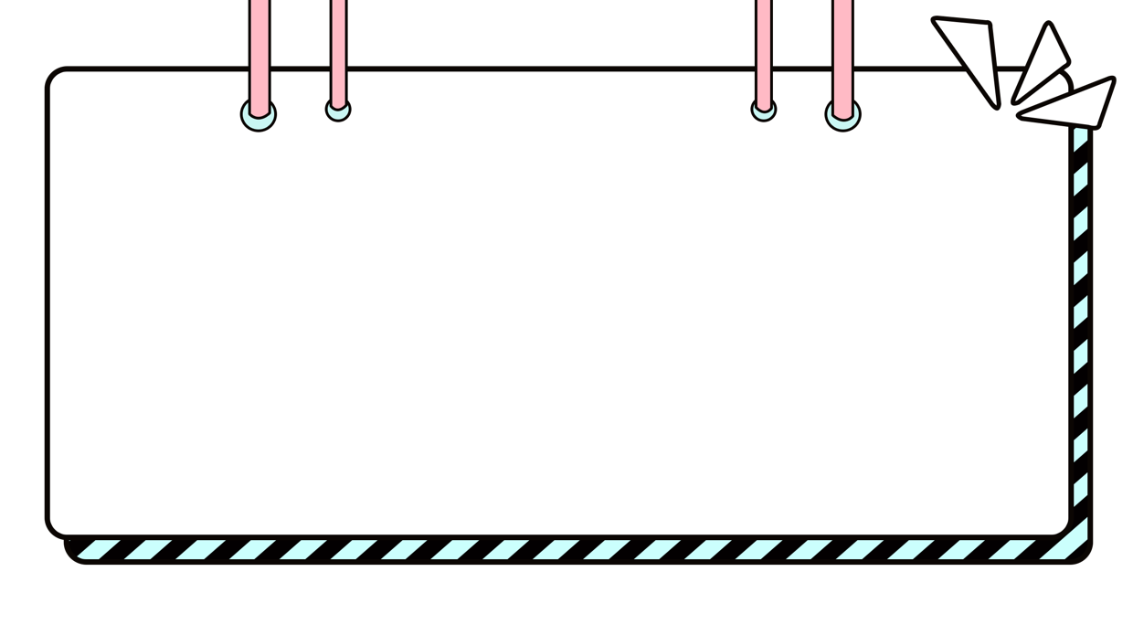
Khởi động

Slide 3


Slide 4

Hành tinh xanh của em
Tuần 23
Bài
9
Khủng long

Slide 5
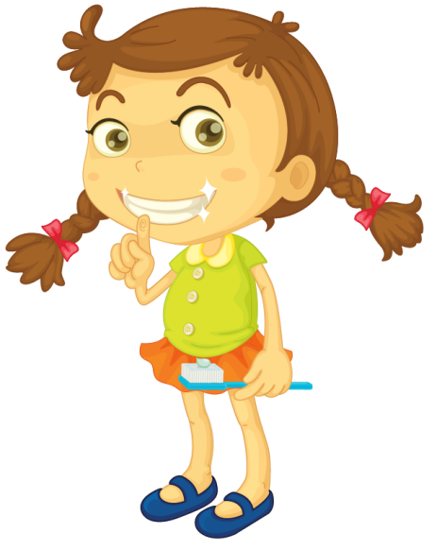
Luyện từ và câu (tiết 4)

Slide 6

Nêu được tên các con vật.
Yêu cầu cần đạt
Phát triển vốn từ về loài vật.
Kĩ năng sử dụng dấu chấm, dấu chấm hỏi, dấu chấm than.

Slide 7

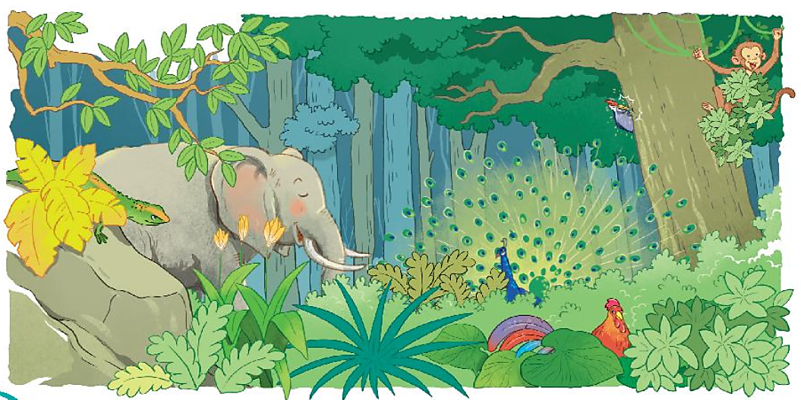
1. Nói tên các con vật ẩn trong tranh
khỉ
chim gõ kiến
kì nhông
voi
chim công
gà

Slide 8
2. Tìm từ ngữ chỉ hoat động của các con vật sống trong rừng. Đặt câu với từ ngữ vừa tìm được.
voi
huơ vòi, phun nước,…
gà
gáy, chạy, mổ cỏ,…
chim công
múa, xòe đuôi,…
chim gõ kiến
bay, đục thân,…
khỉ
leo trèo, đu cây,…
kì nhông
bò, bắt mồi,…

Slide 9
3. Chọn dấu chấm, dấu chấm hỏi hoặc dáu chấm than thay cho ô vuông.
Con gì có cái vòi rất dài ?
Con mèo đang trèo cây cau .
Con gì phi nhanh như gió ?
Ôi con công đẹp quá !

Slide 10
Nêu được tên các con vật.
Yêu cầu cần đạt
Phát triển vốn từ về loài vật.
Kĩ năng sử dụng dấu chấm, dấu chấm hỏi, dấu chấm than.

Slide 11

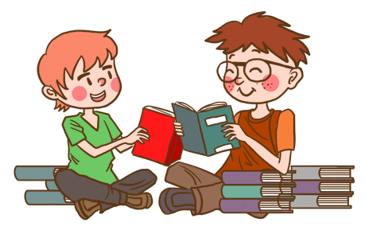
Củng cố, dặn dò
Notes:
Bài giảng thiết kế bởi: Hương Thảo - tranthao121006@gmail.com

Slide 12
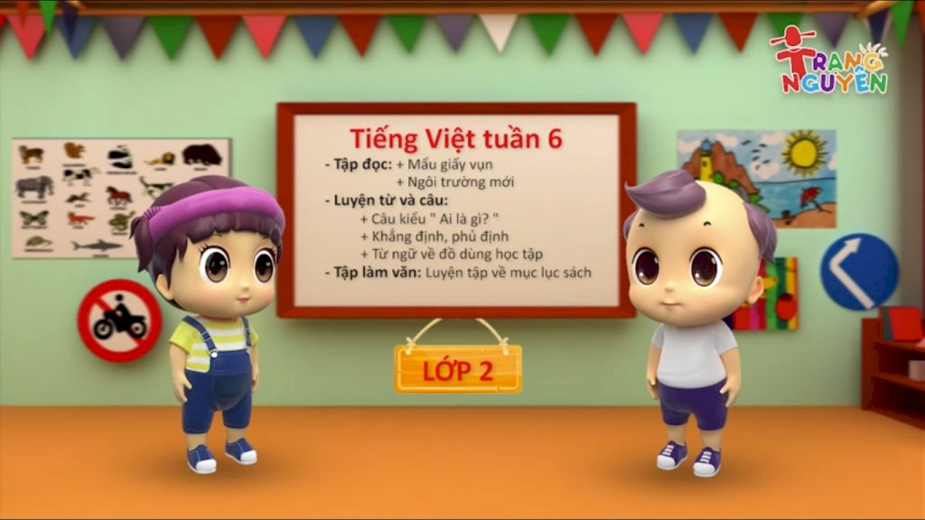
Vận dụng
Hôm nay, con học bài gì ?
Sau bài học, con cảm nhận thế nào ?

Slide 13
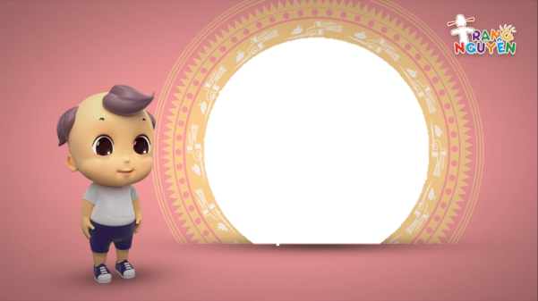
Định hướng tiếp theo
Về nhà đọc và trả lời bài.
Xem bài Viết đoạn văn giới thiệu tranh ảnh về một con vật; đọc mở rộng/tr.45

Slide 14


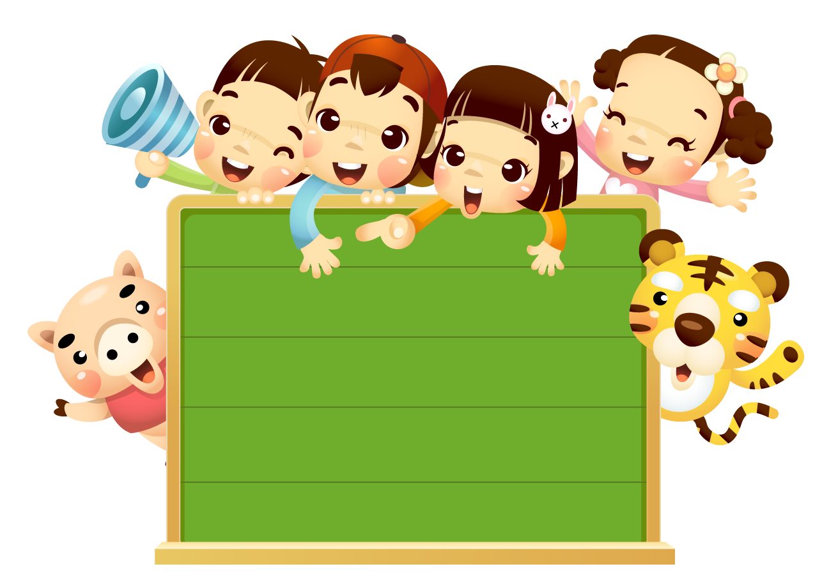

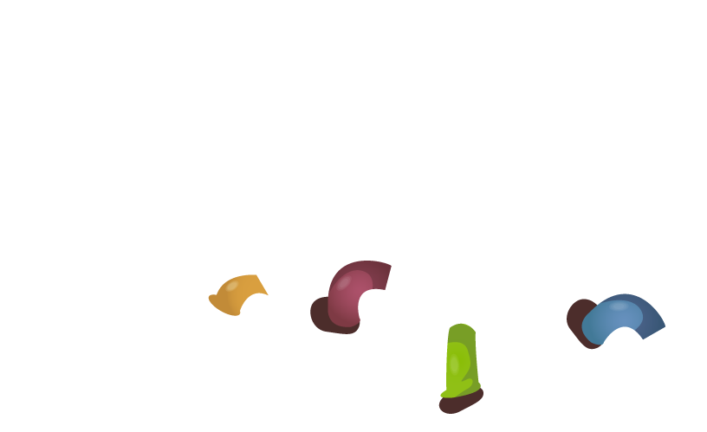


Thank you

